Slide 1
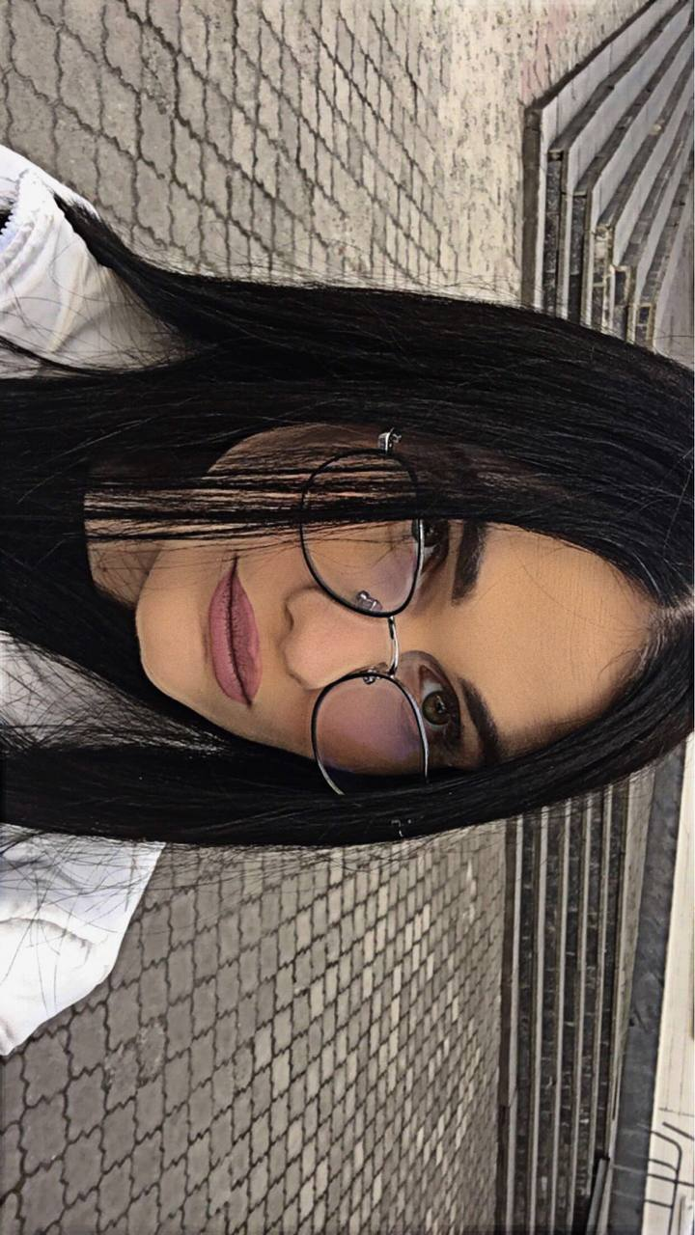
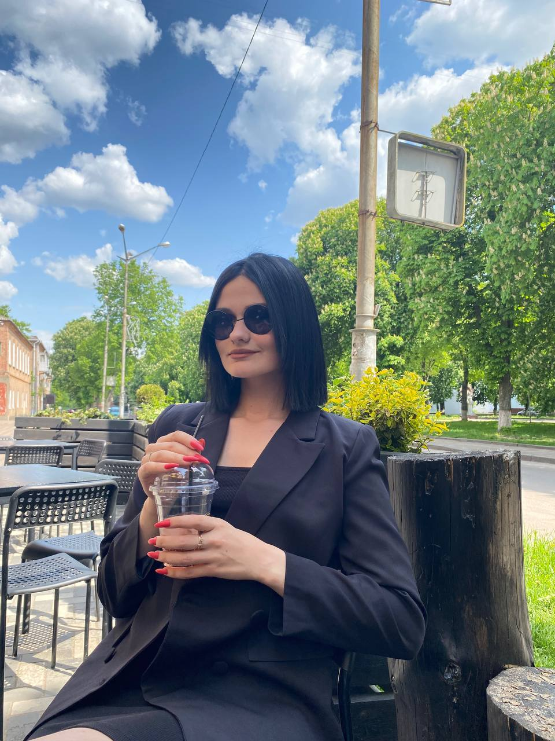
Привіт всім!!!! Мене звати Марія Городинська, приємно познайомитись. Я студентка Житомирської політехніки. Я навчаюсь на першому курсі , на факультеті гірничої справи,природокористування та будівництва. На кафедрі “Маркшейдер”. І я кандидат на посаду студентського декана ФГСПБ!!
До речі оце я))

Slide 2
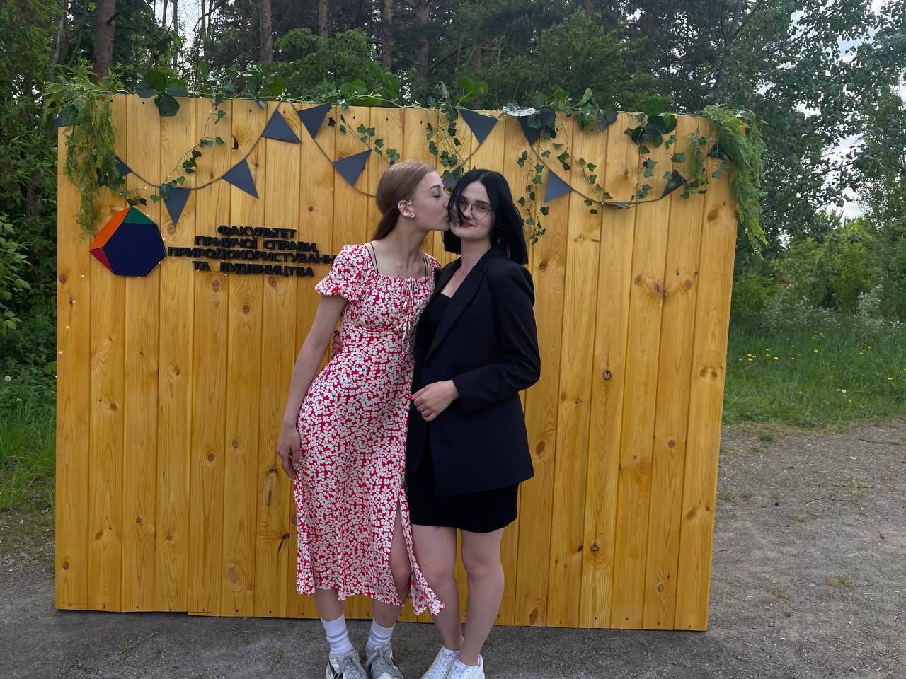
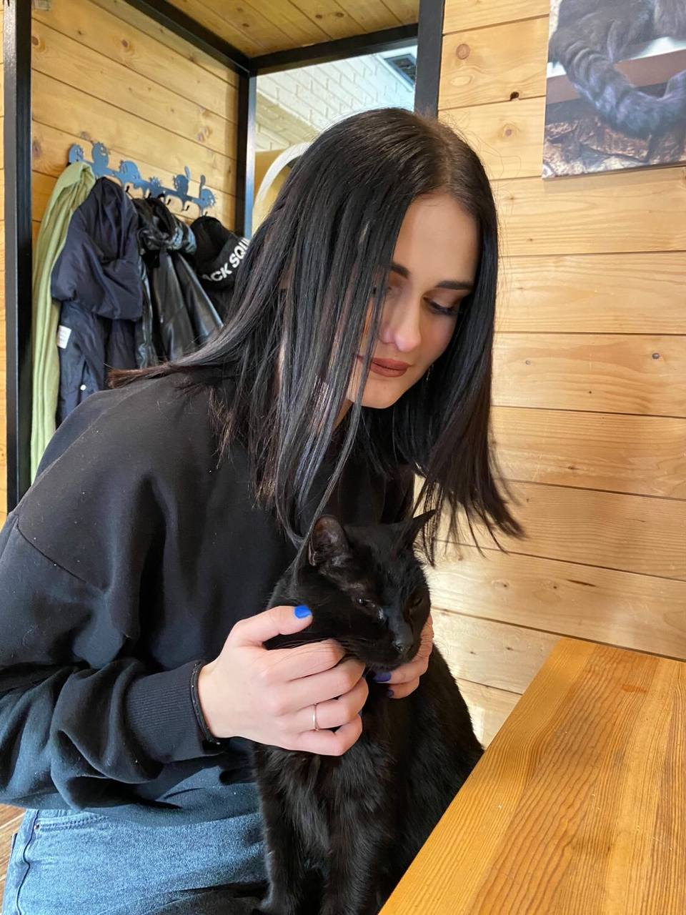
Я дуже активна та дружелюбна особа. Приймаю активну участь у нашому навчальному закладі. Я брала участь у проєкті “Озелени планету”.
Котик
Подружка
Люблю як тварин так і людей

Slide 3
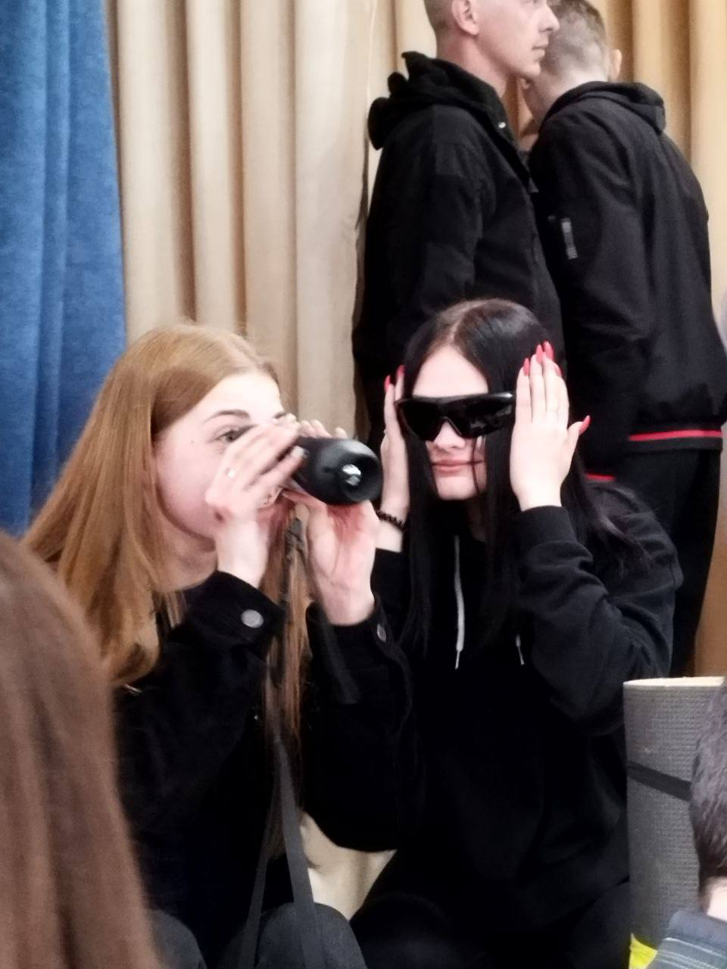
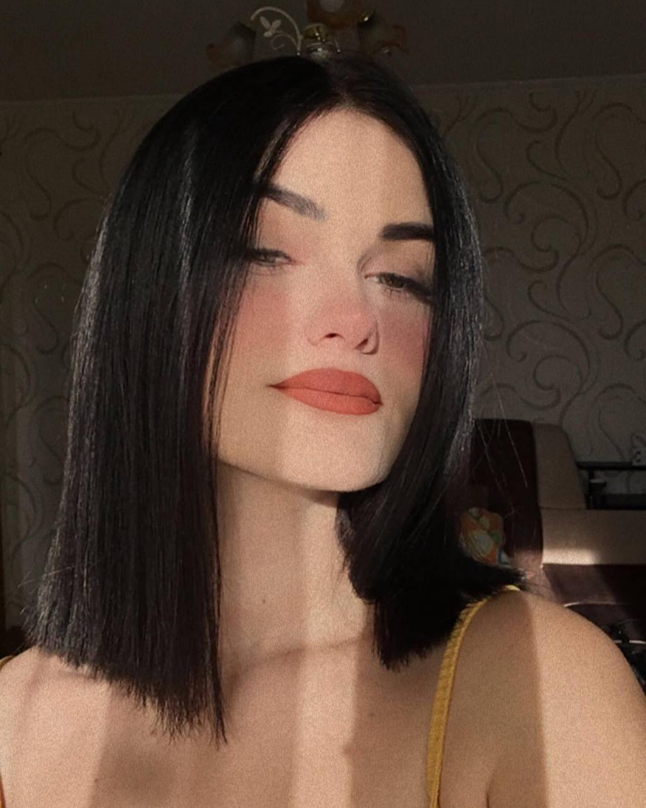
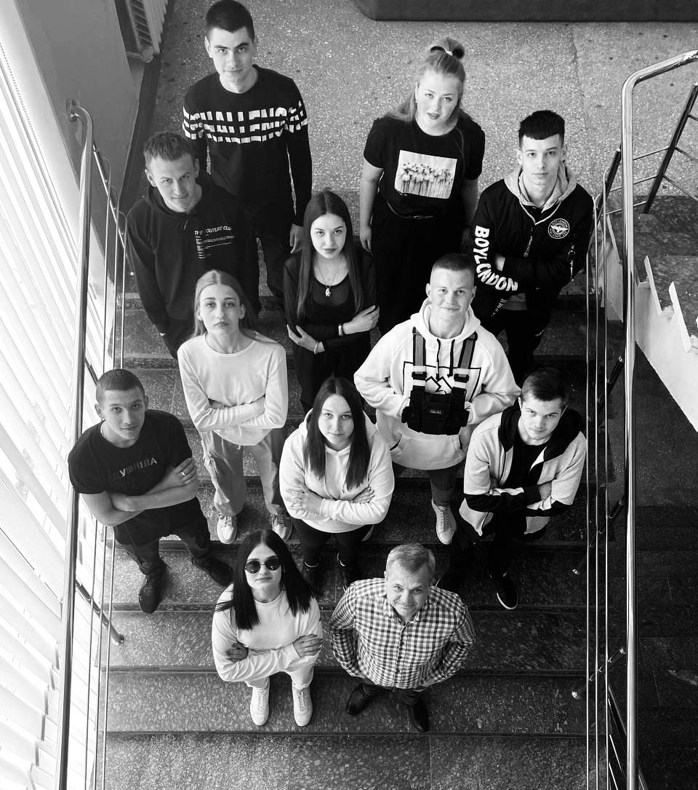
До того ж я цілеспрямована та весела, дружелюбна та стримана. Люблю з користю та захопленням проводити час не тільки в нашому університеті, а й поза ним. Я 4 роки займалась спортивним орієнтуванням, вигравала безліч нагород.
Тут я трішки дурію
А тут я вже стримана,дружелюбна та цілеспрямована

Slide 4
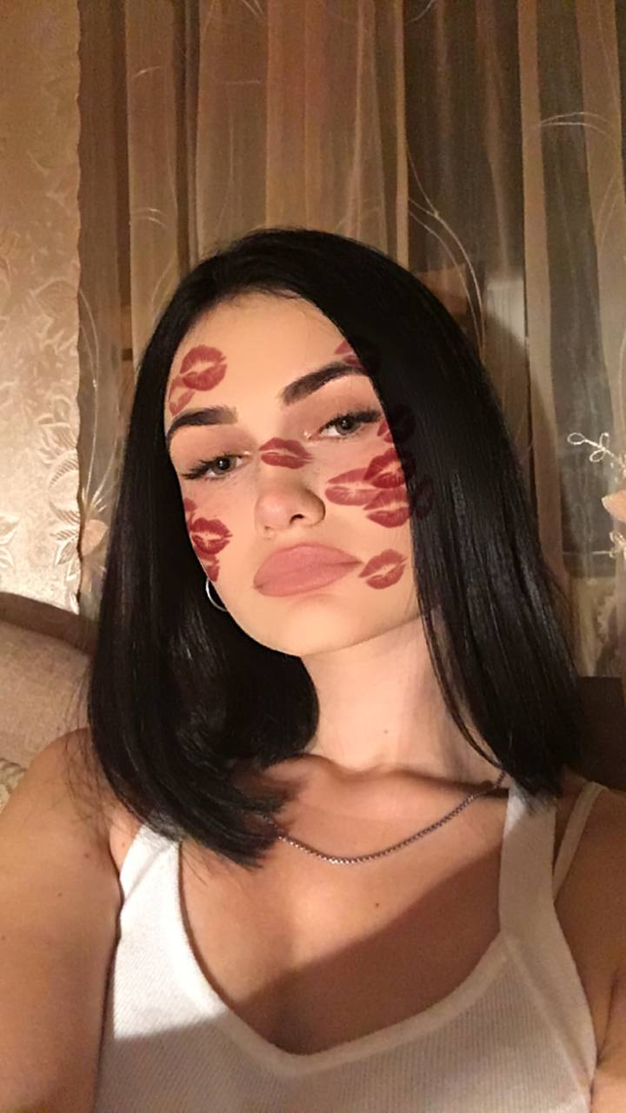
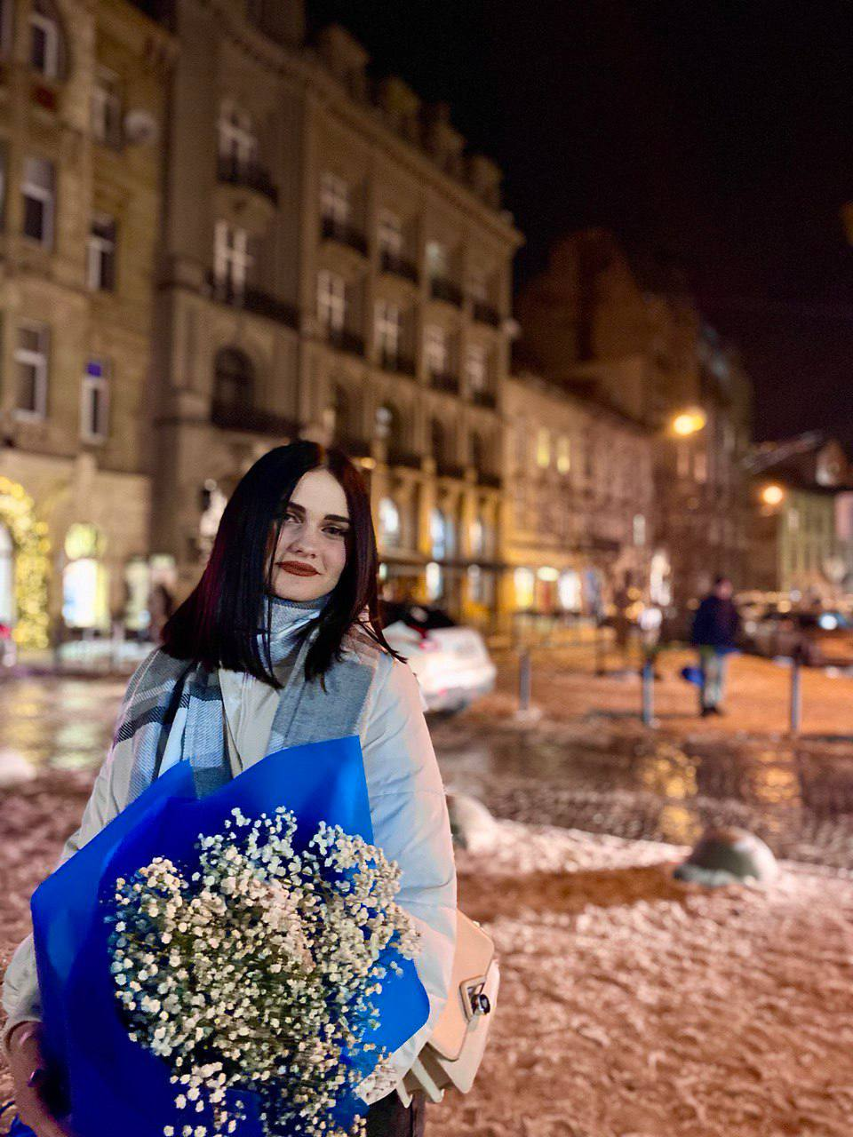
Я завжди досягаю своїх поставлених цілей у житті. Тому моя наступна ціль це стати студентським деканом ФГСПБ!!
Чому я хочу ним стати ? Бо я хочу змінювати світ ,а світ потрібно змінювати з себе і вирушати далі по сходинкам змін.

Slide 5
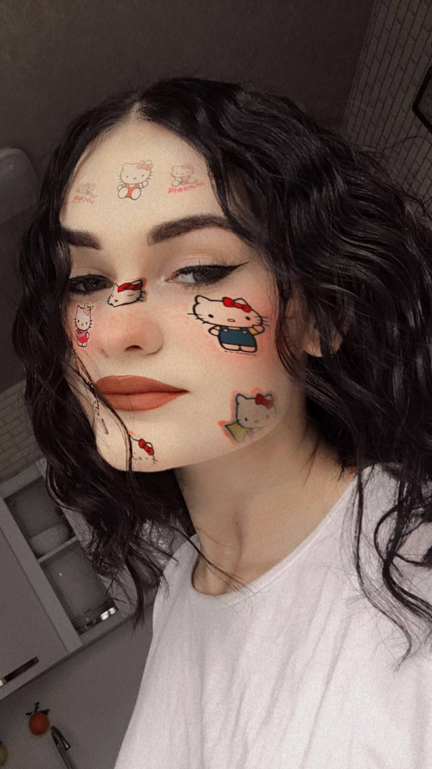
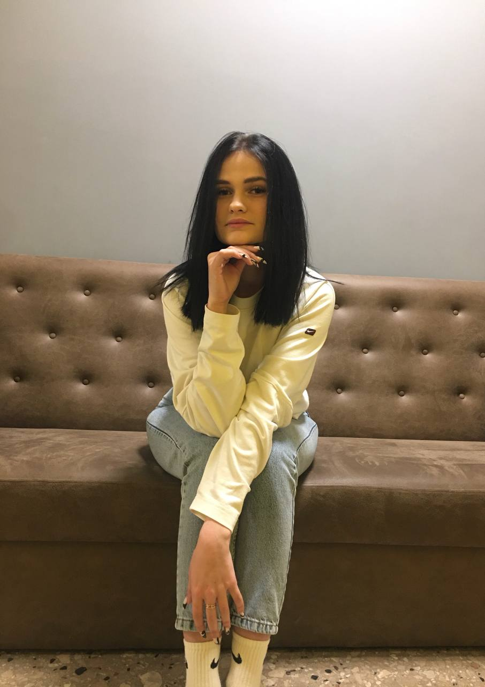
Тож ось я надала вам трішки інформації про себе та чому саме я хочу стати студентським деканом ФГСПБ . Рішення залежить від вас. Дякую за увагу)))
Ось така я різноманітна та багатогранна особистість

